Slide 1
PREZENTACIJA SELA
OKRUGLI VRH

Slide 2
Županija - Međimurska županija Općina/GradSveti Juraj na Bregu Najbliži (veći) grad Čakovec Površina3,28 km. Zemljopisne koordinate 46°26′02″N 16°22′08″ EKoordinate: 46°26′02″N 16°22′08″EStanovništvo (2001.) - Ukupno 396 stanovnika - Gustoća120,73 st./km² - Broj domaćinstava-140 Pošta - 40311 Lopatinec Pozivni broj :+385(0)40 Autooznaka : ČK

Slide 3
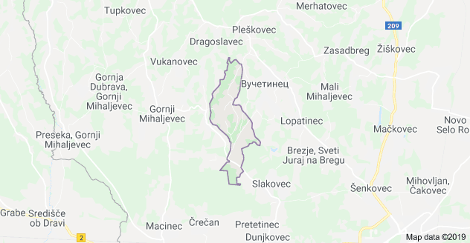
Pozicija na karti.
Okrugli vrh

Slide 4
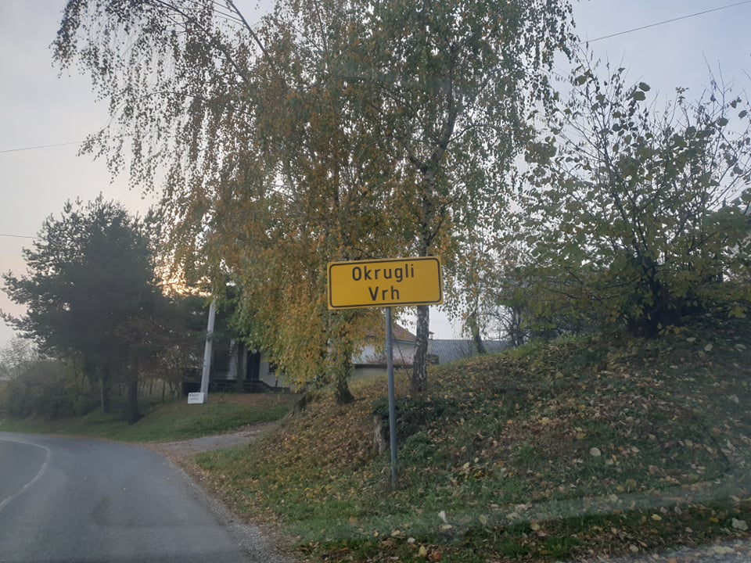
Opis
Okrugli vrh nekad Mađarski Kerekegy.
On je malo mjesto u općini Sveti Juraj na bregu.
Smješten je u gornjem Međimurju.
Površina je 3,28km.Ima 396 stanovnika,i 140 domačinstva.

Slide 5
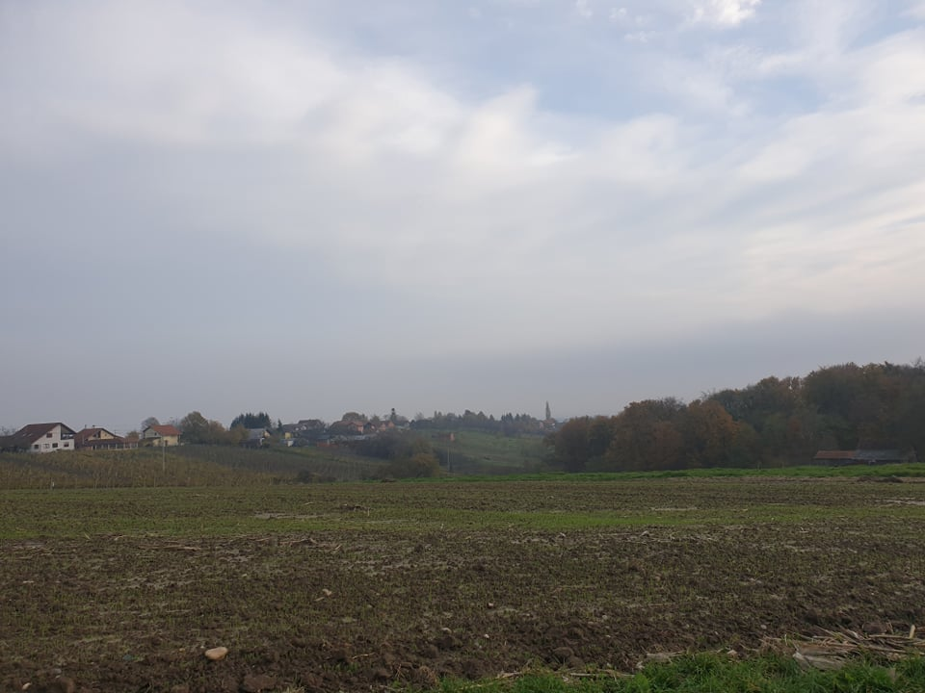
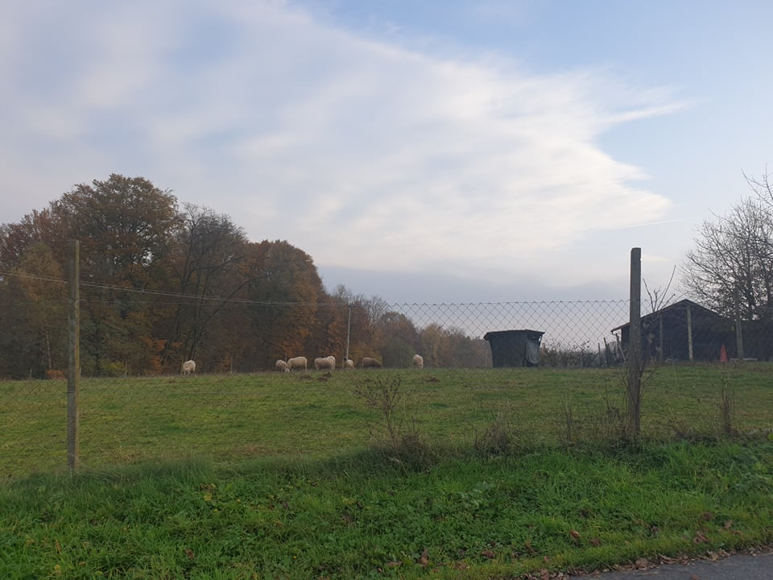
U Okruglom vrhu danas ima puno manje stanovnika nego nekad,mlađi ljudi se sele u veća mjesta,tako da većinu čine stariji ljudi koji se i dalje bave poljoprivredom,stočarstvom i vinogradarstvom ...

Slide 6
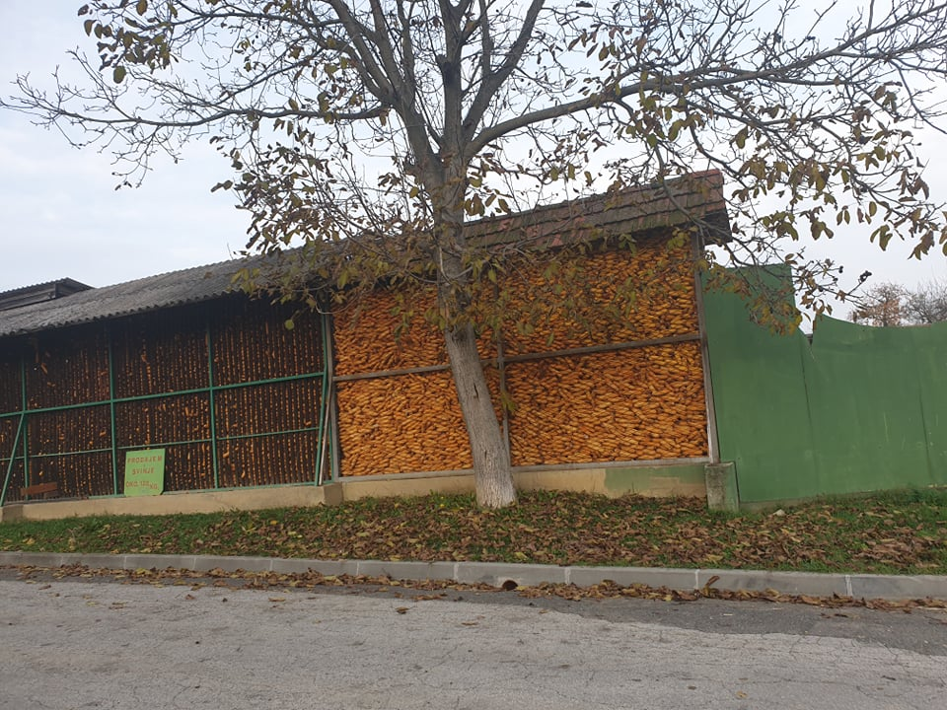
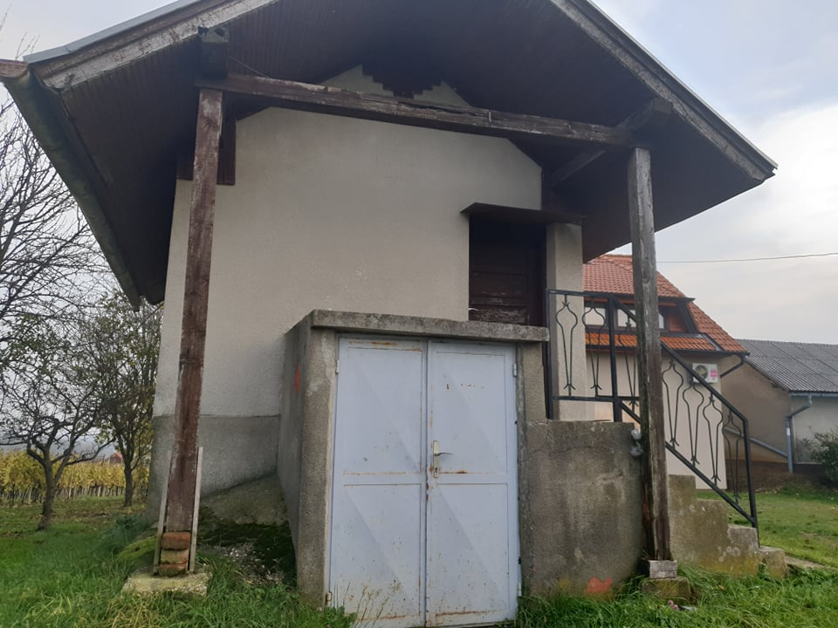
U Okruglom vrhu još se mogu naći kukuružnjaci gdje ljudi drže kukuruz,
i stare kleti gdje
drže vino .

Slide 7
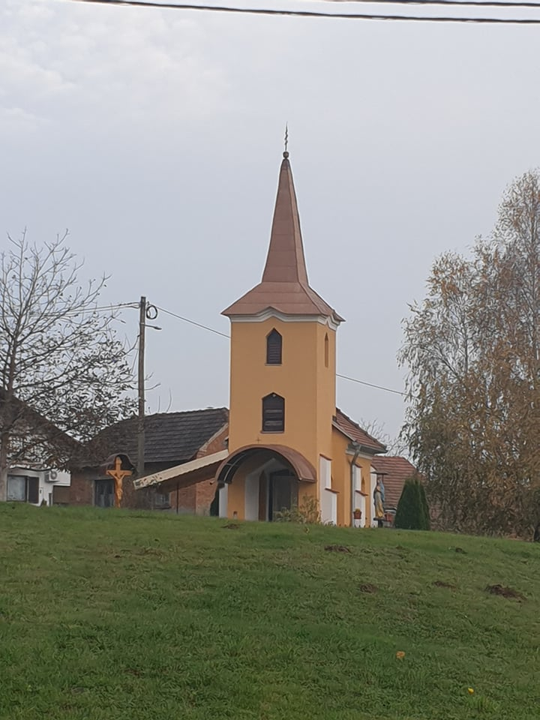
Imaju jednu malu kapelicu,u njoj se ne održavaju mise nego jedanput na godinu tamo imaju proštenje i misu vani ispred kapelice.

Slide 8
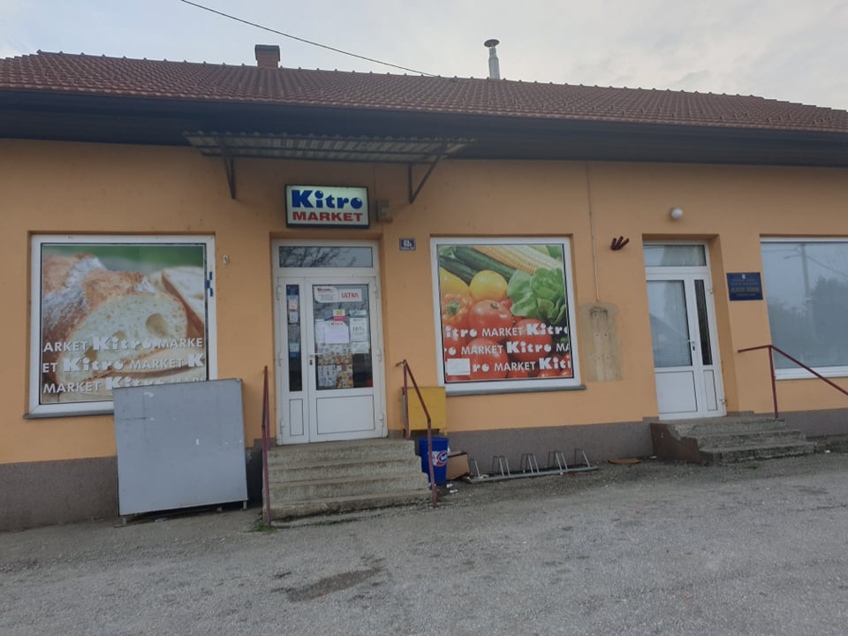
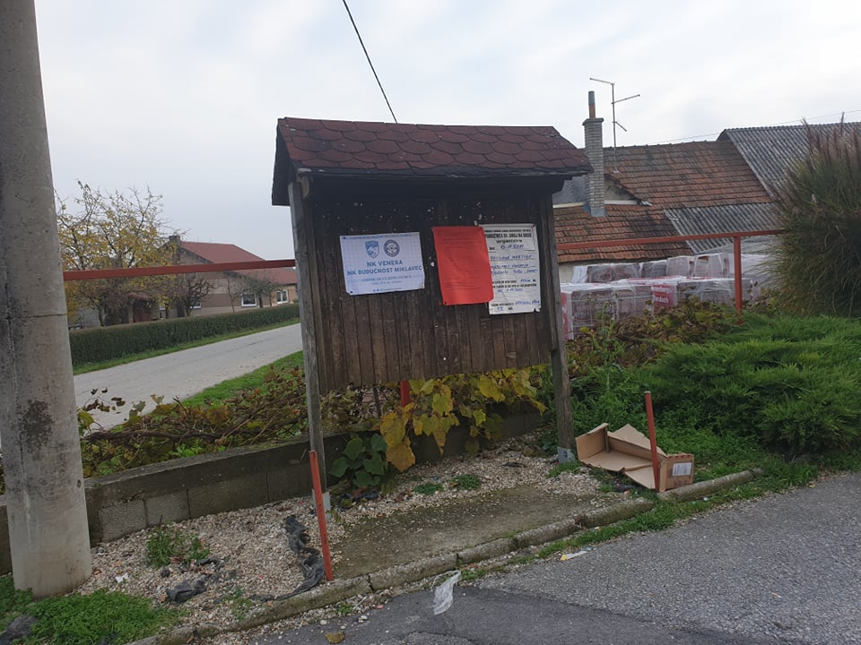
Također u mjestu se nalazi jedan stari dućan ima samo osnovne stvari za kupiti. Pokraj njega je oglasna ploča gdje stavljaju razne obavjesti o tome što se dešava u nasilju.

Slide 9
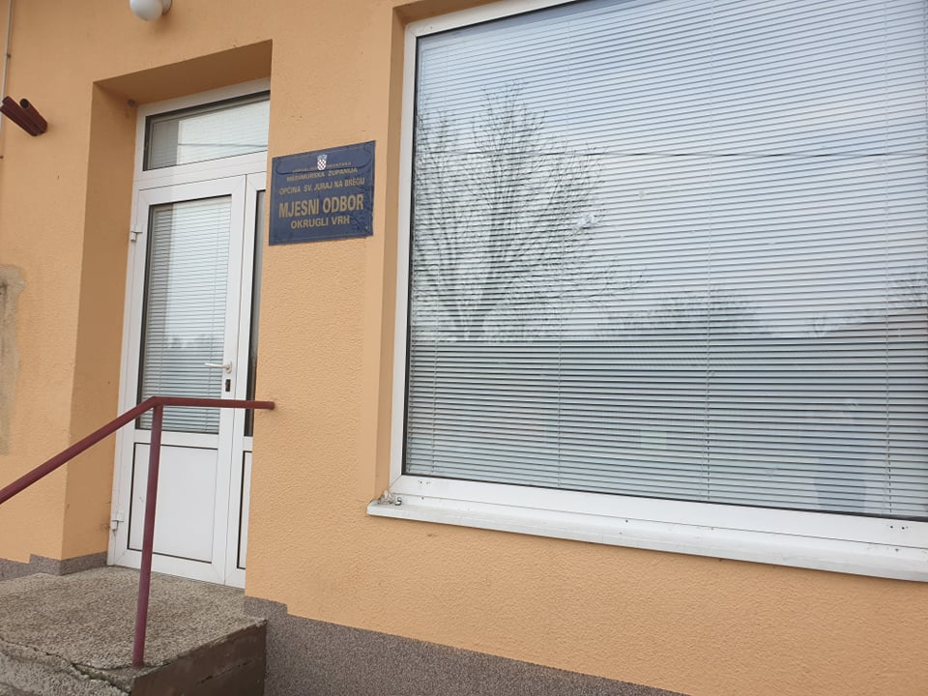
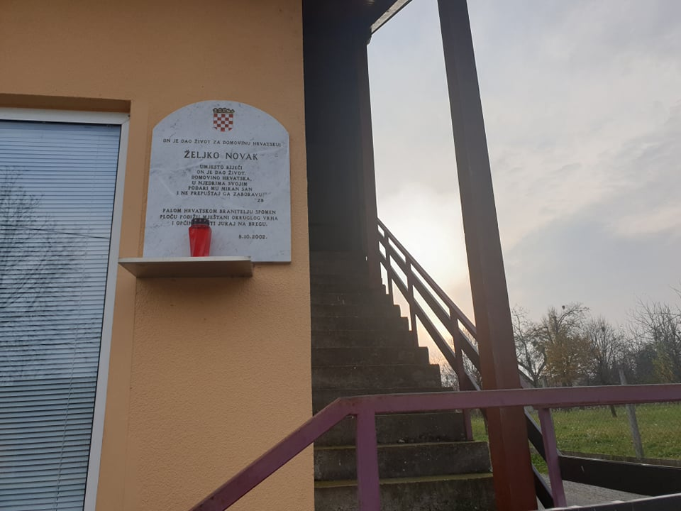
Imaju mjesni odbor koji se također nalazi pokraj dućana,na njemu je spomen ploča za Hrvatskog branitelja Željka Novaka.

Slide 10
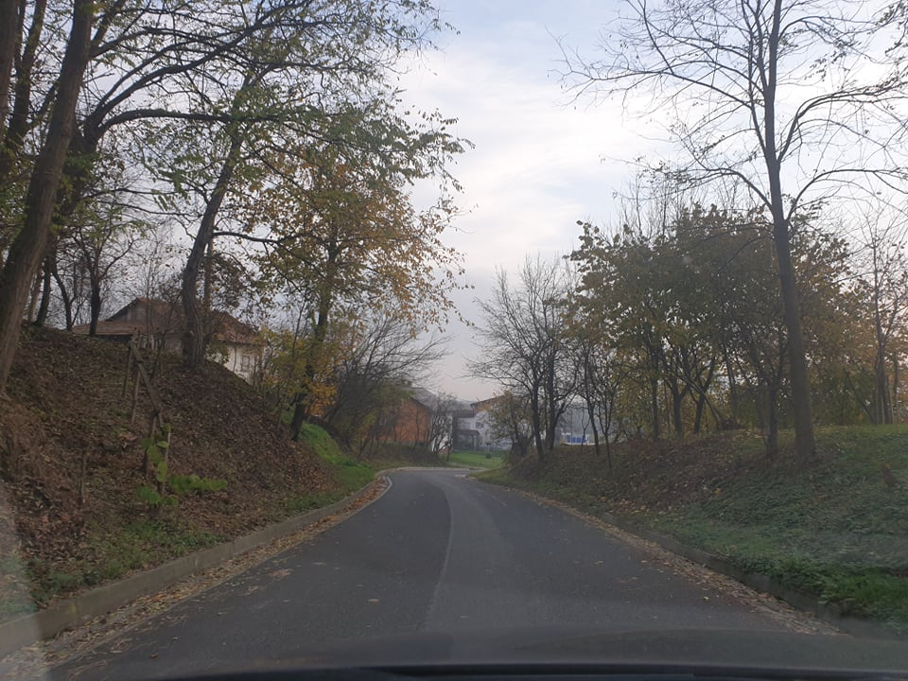
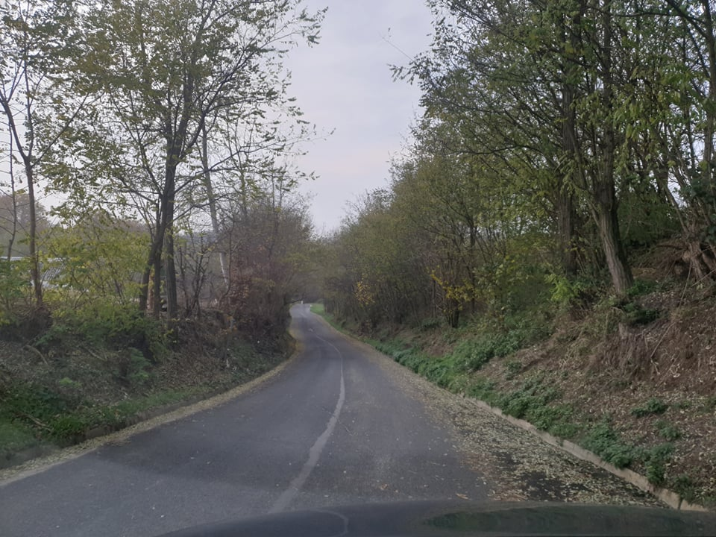
Kroz selo vodi županijska cesta,koja je dosta uska i nije razdvojena crtama.
Imaju još uskih ulica,nemaju pješačku stazu pa je opasno hodati po cesti.

Slide 11
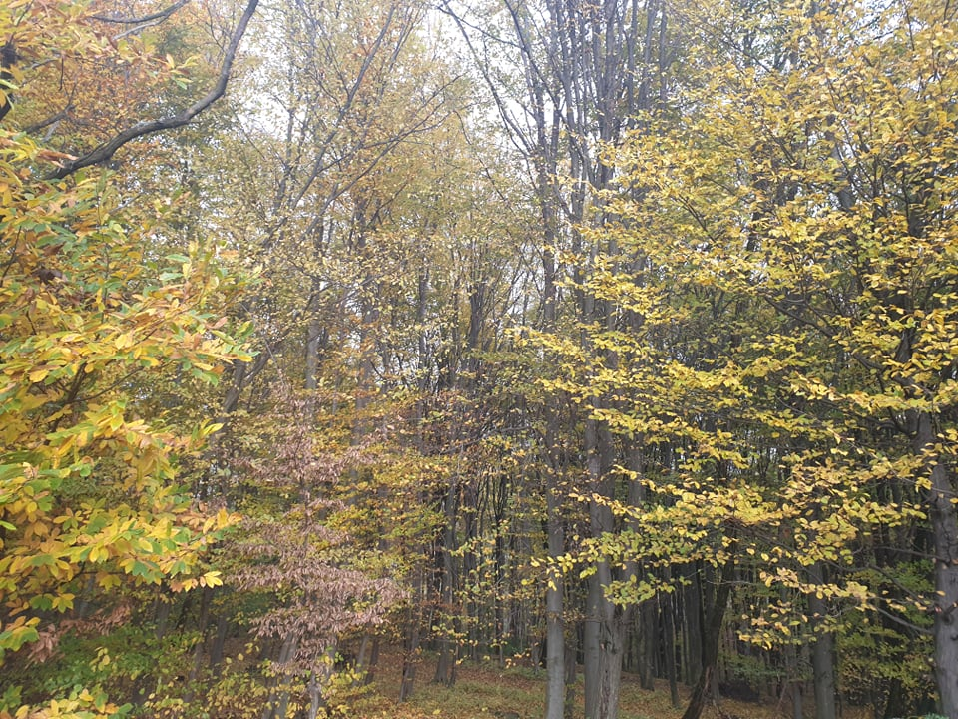
U Okruglom vrhu ima puno šuma koje koriste za ogrjev zimi.

Slide 12
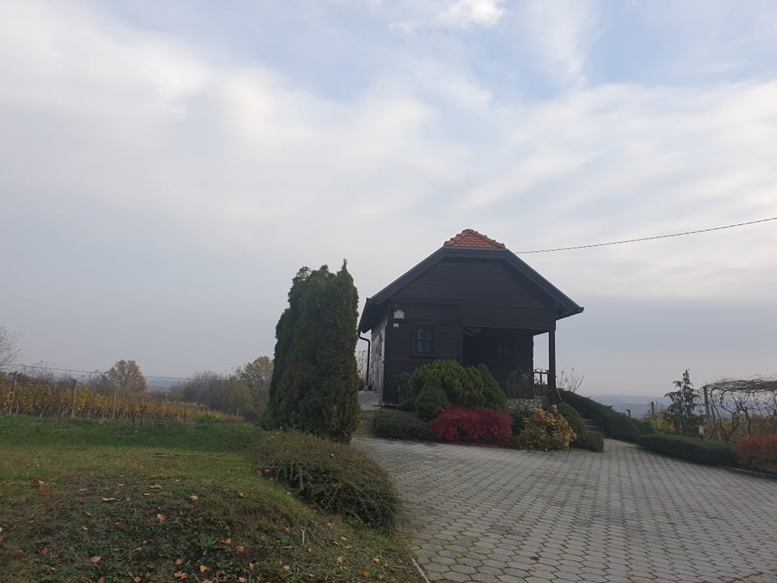
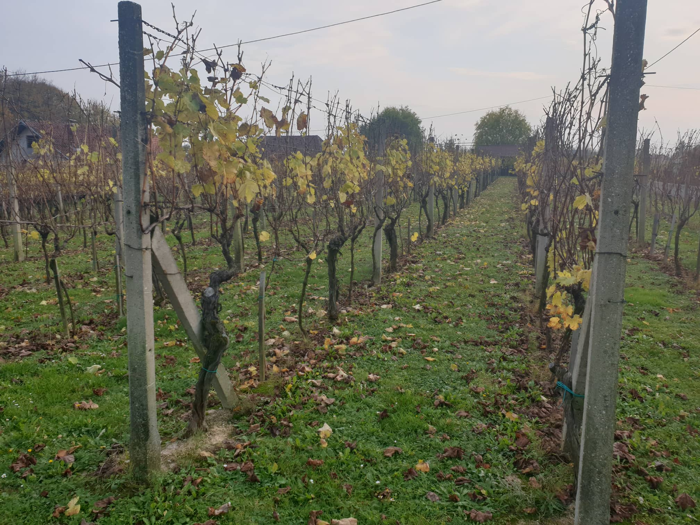
Sve više ljudi grade vikendice i poćeli su se baviti vinogradarstvom ,u zadnjih nekoliko godina.

